Slide 1
Создание игры на языке программирования Python при помощи Pygame
ВРЕМЯ
Absolutely Depressive Live
ВЫЙТИ
ИЗ КОМНАТЫ..
СОЗДАТЕЛИ: Шафоростова Елизавета и Дунаев Глеб

Slide 2
Актуальность
Это развлекательный контент;
Свой сюжет;

Slide 3
Цель
Создать игру, желательно, удовлетворяющую нашим требованиям.

Slide 4

заДАЧИ:
сОЗДАНИЕ тз;
сОЗДАНИЕ СЮЖЕТА И ПРОРАБОТКА ПЕРСОНАЖЕЙ;
сОЗДАНИЕ ГРАФИЧЕСКОЙ СОСТАВЛЯЮЩЕЙ;
сОЗДАНИЕ КОДОВОЙ (ФУНКЦИОНАЛЬНОЙ ЧАСТИ);
пОПЫТКА СОЗДАТЬ АУДИО СОСТАВЛЯЮЩЕЮ;
Будет делать все

Slide 5
Теоретическая часть: Планирование
Слова просто звук, поговорим о звуках…
Формулировка описания;
Продумывания проекта;
Изучение других игр;
Создание ТЗ;

Slide 6

Практическая часть
ЭТАПЫ
Создание git-репозитория;
Периодичное создание requirements.txt;
Создание структуры каталогов для удобного распределения файлов;
Создание БД структуры;
Создание классов и их функций, последующая доработка;
Создание .py файлов с инициализацией окна игры и обработки событий;
Создание графики и карты, последующее подключение; Примечание: все в ЧБ стиле.
Создание аудио составляющей с депрессивным, тревожны настроем;

Slide 7
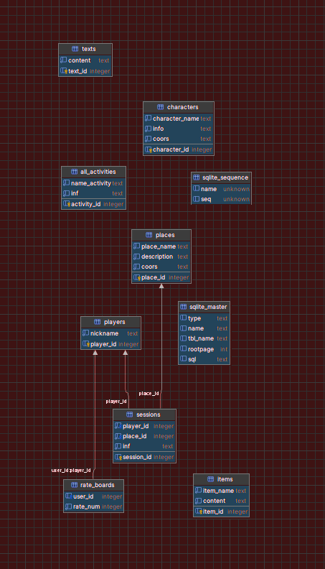
База Данных
НА данном этапе:
Создана структура БД;
Функция по иницилизации;
Реализована логика на уровне взаимодействия с данными

Slide 8
Код
Print(‘ПАМАГИТЕ!!!’)
Print(‘Ничего нам уже не поможет…’)
Этапы реализации функционала:
Мотивация(опционально);
Вопрос: Что нам надо? На основе ответа делаем функции и классы;
Выбор классовой группы, в основном классы делим на три функциональные группы: обычные, не-класс, спрайт;
Отработка отрисовки всего и вся; Страдания и боль в комплекте;
Тестирование;

Slide 9
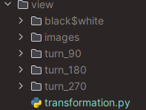
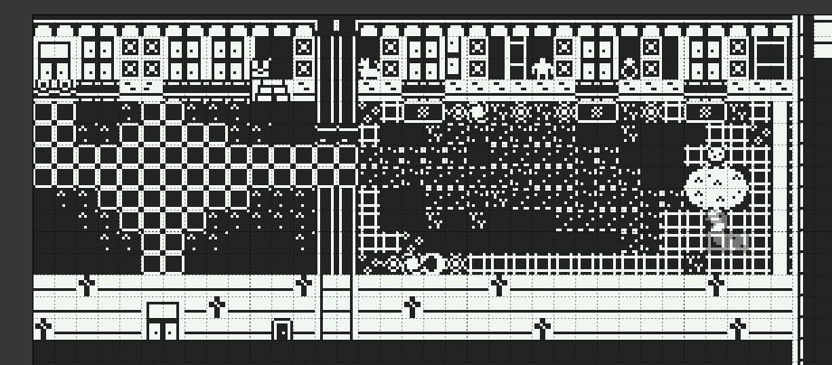

Графика
Основное:
Обсуждали;
Работали в программе: TIELD;
Делали карту на основе тайлов, которые нашли в интернете;
Примечание: делали ещё тайлы, при помощи pillow и имеющихся картинок.

Slide 10
Аудио
Это ошибка молодости…
Этапы:
Продумывание звучания
Тренировка
Запись на инструменте звука(в нашем случае гитара)
Обработка звука
Загрузка звука в игру

Slide 11
Спасибо за внимание!

